Slide 1
Comunicación a través de la red
Aspectos básicos de networking: Capítulo 2

Slide 2
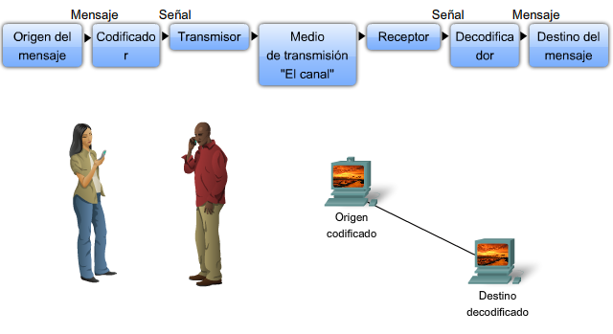
Elementos de la Comunicación
La comunicación comienza con un mensaje o información que se debe enviar desde una persona o dispositivo a otro.
Todos estos métodos tienen tres elementos en común
  Emisor
  Receptor
  Canal

Slide 3
Comunicación de Mensajes
Una comunicación simple puede enviarse a través de la red desde un origen hacia un destino como un stream de bits masivo y contínuo.
Un mejor enfoque para enviar datos a través de la red es dividir los datos en partes más pequeñas y más manejables. La división del stream de datos en partes más pequeñas se denomina segmentación. La segmentación de mensajes tiene dos beneficios principales:
  multiplexación.
  aumenta la confiabilidad

Slide 4
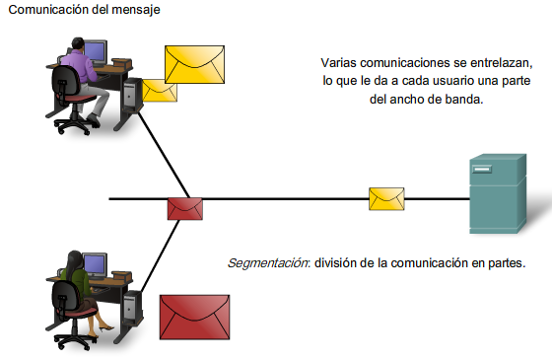

Comunicación de Mensajes

Slide 5
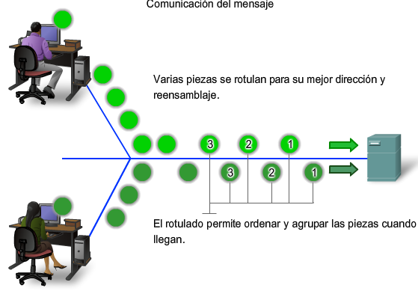
Comunicación de Mensajes
La desventaja de utilizar segmentación y multiplexación es el nivel de complejidad que se agrega al proceso al tener que etiquetar, enviar y recibir cada segmento.

Slide 6
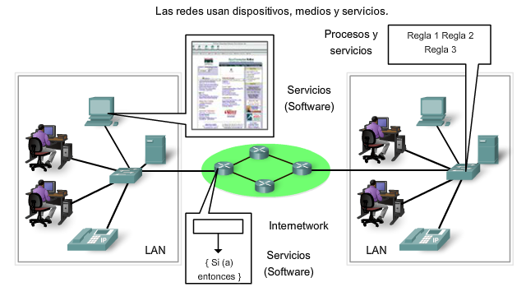
Componentes de la Red
La infraestructura de red proporciona el canal por el cual se producen las comunicaciones.
Los dispositivos y los medios son los elementos físicos o hardware de la red.
Un servicio de red proporciona información en respuesta a una solicitud.
Los servicios y procesos son los programas de comunicación, denominados software, que se ejecutan en los dispositivos conectados a la red
Los procesos proporcionan la funcionalidad que direcciona y traslada mensajes a través de la red.

Slide 7
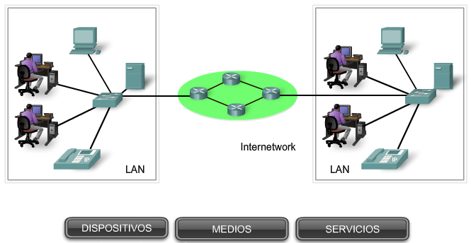
Componentes de la Red

Slide 8
Dispositivos Finales
Los dispositivos de red con los que la gente está más familiarizada se denominan dispositivos finales o host.
Cada host en la red se identifica por una dirección.
Un host puede funcionar como un cliente, como un servidor o como ambos.
Los servidores son hosts que tienen software instalado que les permite proporcionar información y servicios.
Los clientes son hosts que tienen software instalado que les permite solicitar y mostrar la información obtenida del servidor.

Slide 9
Dispositivos Intermediarios
Estos dispositivos conectan los hosts individuales a la red y pueden conectar varias redes individuales para formar una internetwork.
dispositivos de acceso a la red (hubs, switches y puntos de acceso inalámbricos)
dispositivos de internetworking (routers)
servidores de comunicación y módems
dispositivos de seguridad (firewalls)

Slide 10
Dispositivos Intermediarios
La administración de datos mientras fluyen a través de la red también es una función de los dispositivos intermediarios, utilizan la dirección host de destino, conjuntamente con información sobre las interconexiones de la red, para determinar la ruta que deben tomar los mensajes a través de la red.
regenerar y retransmitir señales de datos
mantener información sobre qué rutas existen en la red
notificar a otros dispositivos los errores y las fallas de comunicación
direccionar datos por rutas alternativas cuando existen fallas en un enlace
clasificar y direccionar mensajes según las prioridades de QoS
permitir o denegar el flujo de datos con base en configuraciones de seguridad

Slide 11
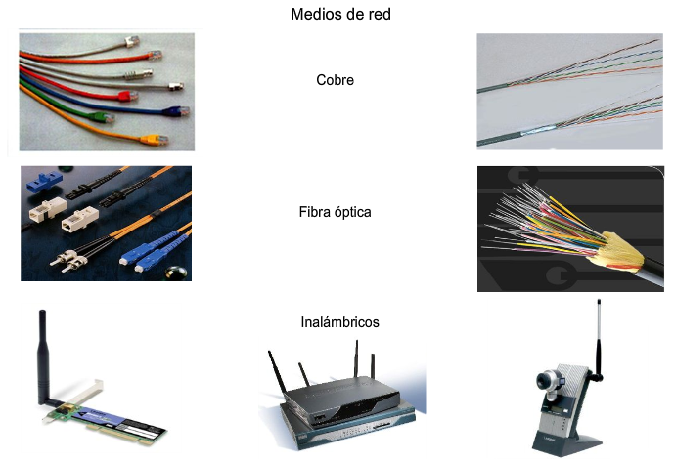
Medios de Red
El medio proporciona el canal por el cual viaja el mensaje desde el origen hasta el destino.
hilos metálicos dentro de los cables,
fibras de vidrio o plásticas (cable de fibra óptica), y
transmisión inalámbrica.

Slide 12
Medios de Red
La codificación de señal que se debe realizar para que el mensaje sea transmitido es diferente para cada tipo de medio.
Los criterios para elegir un medio de red son:
la distancia en la cual el medio puede transportar exitosamente una señal
el ambiente en el cual se instalará el medio
la cantidad de datos y la velocidad a la que se deben transmitir
el costo del medio y de la instalación

Slide 13
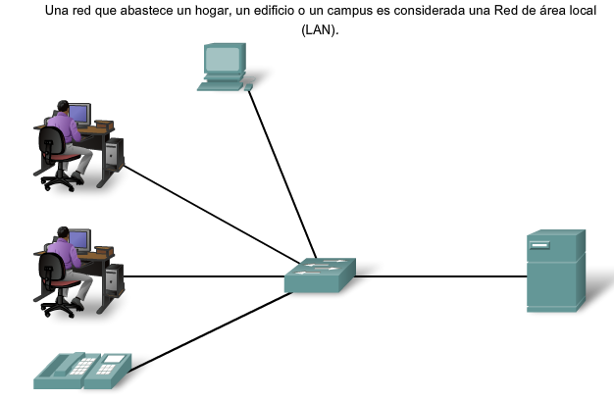
Redes de Área Local (LAN)
Las infraestructuras de red pueden variar en términos de:
el tamaño del área cubierta
la cantidad de usuarios conectados
la cantidad y tipos de servicios disponibles
Una LAN generalmente cubre una única área geográfica y proporciona servicios y aplicaciones a personas dentro de una estructura organizacional común.

Slide 14
Redes de Área Extensa (WAN)
Las redes que conectan las LAN en ubicaciones separadas geográficamente se conocen como Redes de área amplia (WAN).
Los proveedores de servicio de telecomunicaciones (TSP) interconectan las LAN en las distintas ubicaciones.
Aunque la organización mantiene todas las políticas y la administración de las LAN en ambos extremos de la conexión, las políticas dentro de la red del proveedor del servicio de comunicaciones son controladas por el TSP.

Slide 15
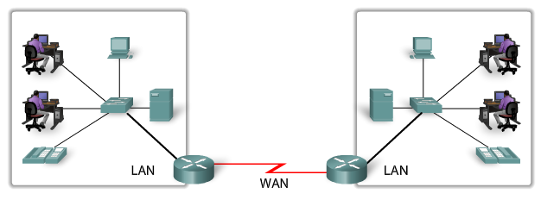
LAN, WAN e Internetworks

Slide 16
Representaciones de Red
Tarjeta de interfaz de red (NIC): una NIC o adaptador LAN proporciona la conexión física con la red en la computadora personal u otro dispositivo host.
Puerto físico: conector en un dispositivo de red en el cual el medio se conecta con un host o con otro dispositivo de red.
Interfaz: puertos especializados de un dispositivo de internetworking que se conecta con redes individuales. Puesto que los routers se utilizan para interconectar redes, los puertos de un router se conocen como interfaces de red.
Notes:
2.2.4.2

Slide 17
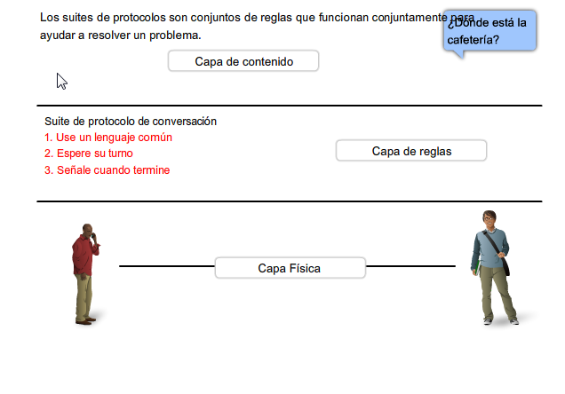
Reglas que rigen las comunicaciones
Un grupo de protocolos interrelacionados que son necesarios para realizar una función de comunicación se denomina suite de protocolos.
Estos protocolos se implementan en el software y hardware que está cargado en cada host y dispositivo de red.
Los protocolos se muestran como una jerarquía en capas, donde cada servicio de nivel superior depende de la funcionalidad definida por los protocolos que se muestran en los niveles inferiores.
Es importante entender que el uso de capas es un modelo y, como tal, proporciona una vía para fraccionar convenientemente en partes una tarea compleja y describir cómo funciona.

Slide 18
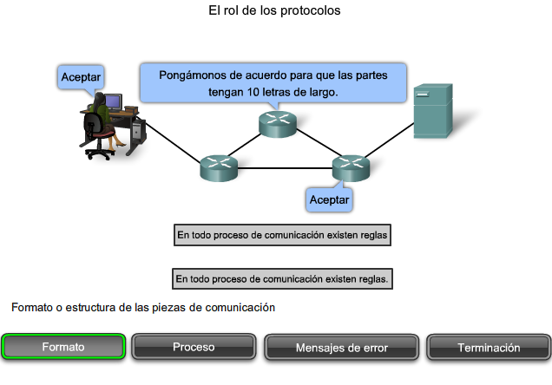
Reglas que rigen las comunicaciones

Slide 19
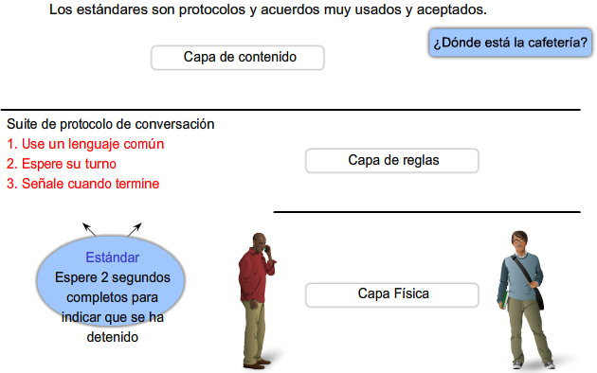
Protocolos
Un estándar es un proceso o protocolo que ha sido avalado por la industria de networking y ratificado por una organización de estándares, como el IEEE o el Grupo de trabajo de ingeniería de Internet (IETF).
El uso de estándares en el desarrollo de protocolos asegura que los productos de diferentes fabricantes puedan funcionar conjuntamente para lograr comunicaciones eficientes.

Slide 20
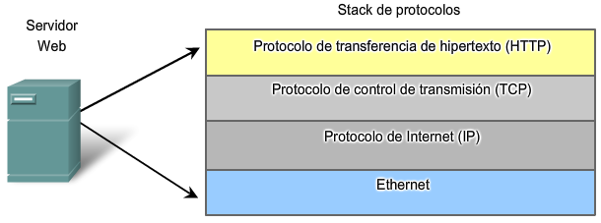
Protocolos
Un ejemplo del uso de una suite de protocolos en comunicaciones de red es la interacción entre un servidor Web y un explorador Web.

Slide 21
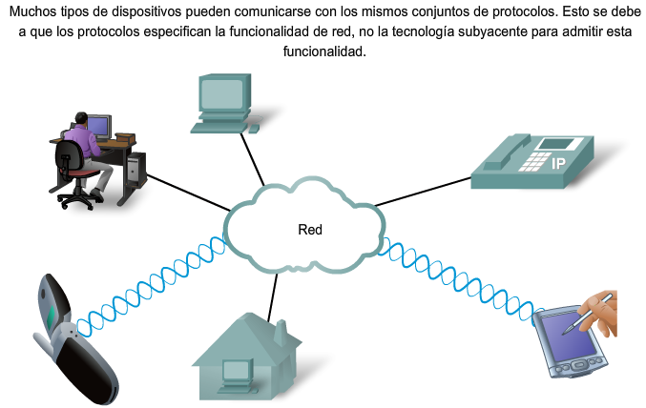
Protocolos
Independientes de la tecnología

Slide 22
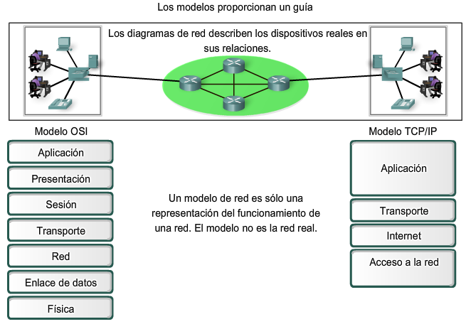
Uso de modelos en capas
Notes:
Modelo de protocolo: tcp/ip
Modelo de referencia: osi-interconexion de sistema abierto

Slide 23
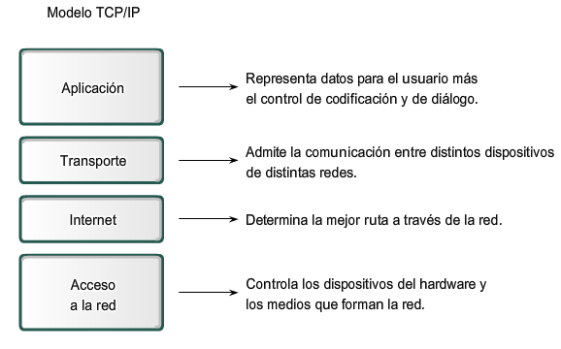
Modelo TCP/IP
Notes:
Modelo de internet
Estándar abierto

Slide 24
Modelo TCP/IP
Un proceso completo de comunicación incluye estos pasos:
  Creación de datos a nivel de la capa de aplicación del dispositivo de origen al dispositivo final.
  Segmentación y encapsulación de datos cuando pasan por la stack de protocolos en el dispositivo final de origen.
  Generación de los datos sobre el medio en la capa de acceso a la red.
  Transporte de los datos a través de la internetwork.
  Recepción de los datos en la capa de acceso a la red del dispositivo de destino.
  Desencapsulación y rearmado de los datos cuando pasan por al stack en el dispositivo final.
  Traspaso de estos datos a la aplicación de destino en la capa de aplicación del dispositivo final de destino.

Slide 25
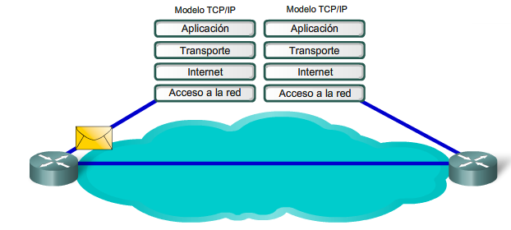
Modelo TCP/IP

Slide 26
Encapsulación
En el proceso de encapsulación varios protocolos agregan información a los datos en cada nivel.
La forma que adopta una sección de datos en cualquier capa se denomina Unidad de datos del protocolo (PDU).
Durante la encapsulación, cada capa encapsula las PDU que recibe de la capa superior de acuerdo con el protocolo que se utiliza.
En cada etapa del proceso, una PDU tiene un nombre distinto para reflejar su nuevo aspecto.

Slide 27
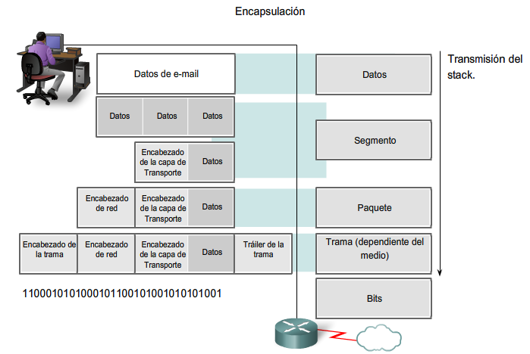
Uso de modelos en capas

Slide 28
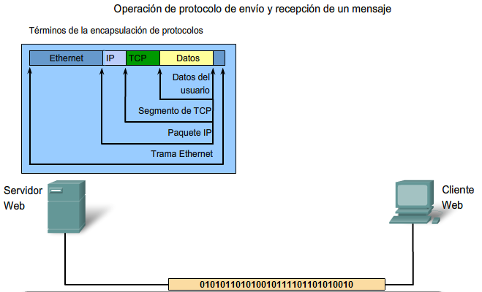
Proceso de envío y recepción

Slide 29
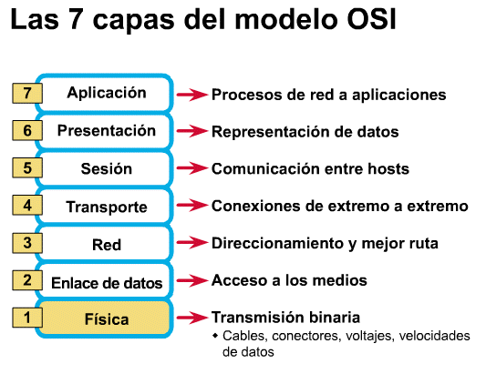
Modelo OSI
Como modelo de referencia, el modelo OSI proporciona una amplia lista de funciones y servicios que pueden producirse en cada capa. También describe la interacción de cada capa con las capas directamente por encima y por debajo de él.
Notes:
ISO: organización internacional para la estándarización
2.4.7.1

Slide 30
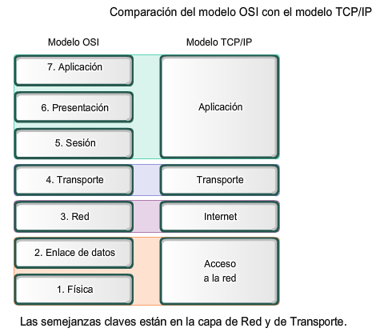
Modelos en capas
Notes:
2.4.8.2

Slide 31
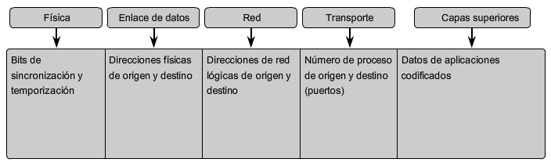
Direccionamiento de red
Un flujo de datos que se envía desde un origen hasta un destino se puede dividir en partes y entrelazar con los mensajes que viajan desde otros hosts hacia otros destinos. Es importante que cada parte de los datos contenga suficiente información de identificación para llegar al destino correcto.

Slide 32
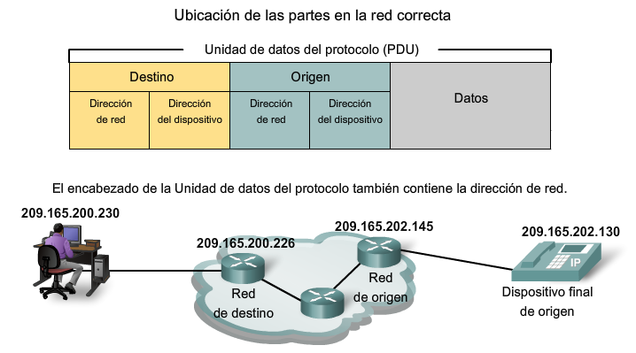
Uso de modelos en capas

